Slide 1


Кубок ТРИЗ Саммита
ТРИЗ-турнир вебинары для экспертов
Москва, 27 января 2022 года
http://triz-summit.ru
Notes:
15 минут

Slide 2

Номинация Исследования в ТРИЗ
Основными особенностями исследований с применением методов ТРИЗ является систематический сбор и анализ информации, использование законов развития систем (в частности, технических систем) для выявления закономерностей развития конкретной системы и прогнозирования ее дальнейшего развития, выявление узловых противоречий в развитии систем. Для каждой возрастной категории предлагаются темы для исследований в соответствии с теми методами исследований, которые доступны этому возрасту.

Slide 3

Этапы работы в исследовательском проекте с применением методов ТРИЗ.
Выбор темы. Тему, предложенную в тексте конкурсных заданий, необходимо конкретизировать с учетом интересов детей. Кроме того, тема, как правило сформулирована в общем виде, попробуйте сформулировать ее так, чтобы выделить такой аспект, в котором есть понятная и актуальная проблема.

Slide 4
Выбор темы
Категория 8-10 лет
Архитектурные сооружения очень разнообразны – это дома, мосты, фонтаны, стадионы, театры, храмы и т. д. Выберите тип архитектурных сооружений и проиллюстрируйте на их примере использование приемов разрешения противоречий. В таблице приведен сокращенный список приемов разрешения противоречий для использования младшими школьниками.
Сформулируем более конкретные темы для исследования:

Slide 5
Выбор темы
Категория 8-10 лет
Картотека «Использование приемов разрешения противоречий при строительстве русской избы»
Картотека «Примеры использования приемов разрешения противоречий при строительстве мостов в Санкт-Петербурге».
Категория 11-14 лет
Картотека «Приемы разрешения противоречий при строительстве храмов (на примере Исаакиевского, Казанского и Смольного соборов в Санкт-Петербурге)»
Картотека «Необычные дома» - 40 приемов разрешения противоречий требований

Slide 6
Выбор темы
Категория 15-17 лет и студенты
При строительстве зданий и сооружений используется множество строительной техники: грейдеры, экскаваторы, самосвалы, бетономешалки, краны и т. д., которая предназначена для выполнения определенных операций на строительной площадке. Приведите примеры и опишите эволюцию технологий строительства зданий и сооружений с древних времен по наше время. Какие основные противоречия при этом разрешались, как изменялись инструменты и строительная техника, какие тенденции в развитии строительной техники можно выделить? Как будет выглядеть строительная техника XXII века? Проведите исследование с применением законов развития технических систем и инструментов ТРИЗ.

Slide 7
Выбор темы
От объекта строительной техники (грейдеры, экскаваторы, краны, топоры и т.д.)
От объекта сооружений (дома, мосты, крепости, заводы и т.д.)
От функции (возведение стен, устройство фундамента, возведение купола, увеличение длины моста, увеличение высоты здания и т.д.)

Slide 8
Этапы работы в исследовательском проекте с применением методов ТРИЗ.
2. Формулировка целей и задач. После корректировки темы, важно определиться с целями исследования. Цели исследования можно разбить на группы:
решить обозначенную в теме исследования проблему;
освоить необходимые для решения проблемы методы и инструменты (это могут быть конкретные инструменты ТРИЗ для решения задач или специальные экспериментальные методы, а также методы ведения исследовательской работы и т. д.);
исследовательский проект – это возможность расширить кругозор, попробовать себя в разных видах деятельности – проект может стать частью профориентационной работы. Такой эффект исследовательского проекта также может быть выделен как важная, осознанная цель.
Формулировка конкретных задач исследования может проходить в несколько этапов: предварительно, а затем в ходе исследования.

Slide 9
Формулировка целей и задач
Категория 8-10 лет
Виды проектов:
Картотеки задач, примеров, упражнений, игр
Дополнение известных (модификация) упражнений, игр
Применение на практике инструментов ТРИЗ и обсуждение особенностей и проблем использования
Постановка опытов и объяснение их результатов

Slide 10
Формулировка целей и задач
Категория 11-14 лет
Виды проектов:
Картотеки задач, примеров, упражнений, игр
Дополнение известных (модификация) и синтез новых упражнений, игр
Применение на практике инструментов ТРИЗ и обсуждение особенностей и проблем использования
Постановка опытов, выдвижение гипотез и объяснение результатов
Использование линий развития систем, выявление ключевых противоречий, причинно-следственных связей, системного оператора для прогнозирования развития систем

Slide 11
Формулировка целей и задач
Категория 15-17 лет и студенты
Виды проектов:
Сбор и анализ картотек
Постановка и решение исследовательских задач, проверка гипотез на фактическом материале
Создание нового продукта, обоснование использования инструментов ТРИЗ, первичная апробация модели
Прогнозирование развития систем с использованием инструментов ТРИЗ
Изучение закономерностей развития систем

Slide 12
Этапы работы в исследовательском проекте с применением методов ТРИЗ.
3. Обсуждение и обдумывание актуальности исследования. Это важный аспект для мотивации участников проекта. Дети должны «присвоить себе» тему, цели и задачи, сформулированные вместе с педагогом. Каждый участник проекта должен почувствовать заинтересованность в определенном виде деятельности, тематике, получении навыков и т.д. внутри проекта. Важно обсудить как именно видят участники проекта свою роль в проекте. Результатом такого обсуждения и обдумывания должно стать краткое изложение актуальности исследования в отчете по его выполнению.

Slide 13
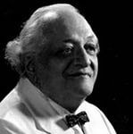
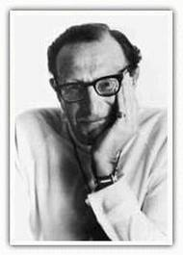

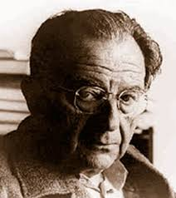
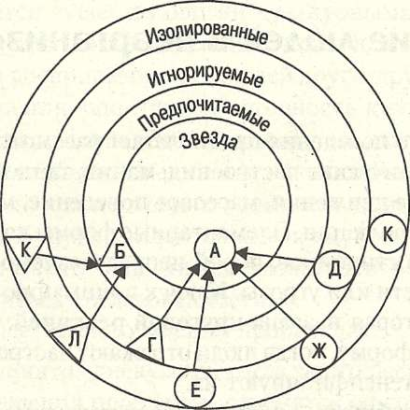



Изобретательская команда
ИЗВЕСТНЫЕ ПОДХОДЫ
Якоб Леви Морено
Психодрама
Социология
Психология
Менеджмент

Slide 14
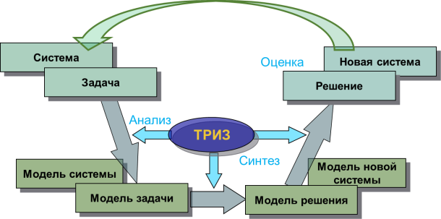
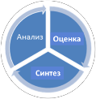
Модель ТРИЗ

Slide 15
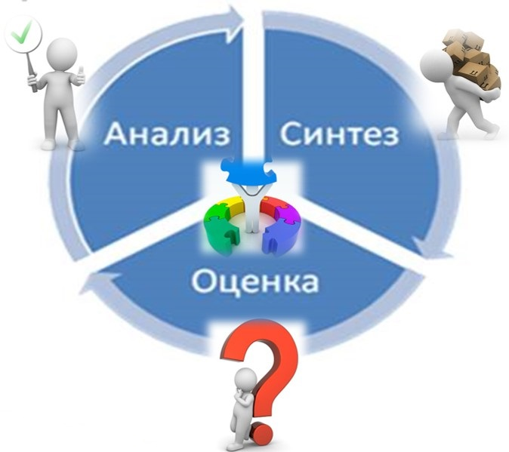
Изобретательская команда
АНАЛИТИК
ПРЕОБРАЗОВАТЕЛЬ
ОРГАНИЗАТОР
КРИТИК

Slide 16
Технология формирования изобретательский команды
Определение типа и уровня изобретательского мышления
Выбор Аналитика, Преобразователя, Критика
Выбор Профессионала
«Большая группа»
Деятельность изобретательской команды
Развитие командных ролей

Slide 17
Определение типа и уровня изобретательского мышления
Уровень Группа | низкий | средний | высокий | высший
аналитик | А – 0-2,0 С – 0-1,0 О – 0-1,0 | А – 2,1-3,0 С – 1,1-2,0 О – 1,1-1,5 | А – 3,1-3,5 С – 2,1-2,5 О – 1,6-2,0 | А – 3,5-5,0 С – 2,6-5,0 О – 2,1-5,0
преобразователь | А – 0-1,5 С – 0-1,5 О – 0-1,0 | А – 1,6-2,5 С – 1,6-2,5 О – 1,1-1,5 | А – 2,6 -3,0 С – 2,6 -3,5 О – 1,6-2,0 | А – 3,1-5,0 С – 3,6-5,0 О – 2,1-5,0
критик | А – 0-1,5 С – 0-1,0 О – 0-1,5 | А – 1,6-2,5 С – 1,1-2,0 О – 1,6-2,5 | А – 2,6 -3,0 С – 2,1 -2,5 О – 2,6-3,5 | А – 3,1-5,0 С – 2,6-5,0 О – 3,6-5,0

Slide 18
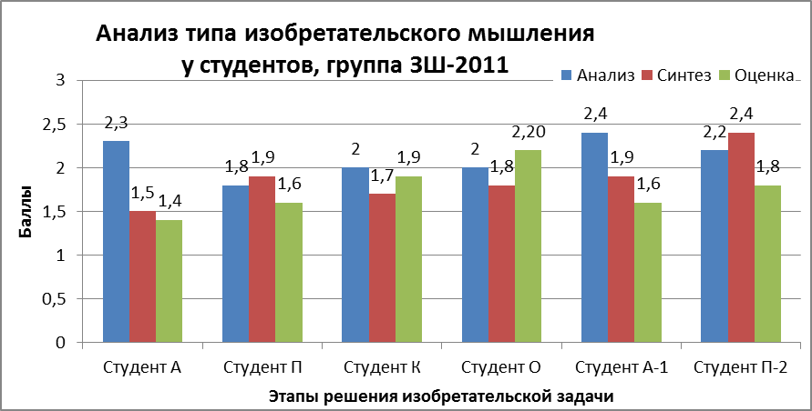
Определение типа и уровня изобретательского мышления
Студент А – Аналитик среднего уровня; Студент П – Преобразователь среднего уровня; Студент К – Критик среднего уровня; Студент О – Критик среднего уровня; Студент А-1 – Аналитик среднего уровня; Студент П-2 – преобразователь среднего уровня.

Slide 19
Этапы работы в исследовательском проекте с применением методов ТРИЗ.
4. Определение предполагаемых результатов проекта. Важно с самого начала определиться с тем какие именно результаты (какой продукт) должны быть получены в итоге. Проекты с применением методов ТРИЗ могут иметь уникальные продукты:
Идеи изобретений (или полезных моделей); заявки на изобретения или на полезную модель;
Тематические картотеки изобретательских задач; примеров, иллюстрирующих применение конкретных инструментов ТРИЗ; игр и упражнений; биографий творческих личностей; и т.д.;
Фантастические рассказы; сказки; мультфильмы; видео-ролики;
Выставки работ, моделей, игровые программы; программное обеспечение и т.д.
Форма представления результатов должна быть также выбрана заранее.

Slide 20
Этапы работы в исследовательском проекте с применением методов ТРИЗ.
5. Планирование работы. Необходимо составить план работы по проекту, учитывая дату окончания и даты презентации проекта (представления отчета, отправку на конкурс, конференцию), а также промежуточные даты получения определенных результатов. План может и должен корректироваться в ходе выполнения проекта. В ходе работы над проектом может потребоваться обучение (освоение новых инструментов), которое также нужно запланировать.

Slide 21
Планирование работы
КУБОК ТРИЗ САММИТА
Объявление конкурса – октябрь 2021 года
5 номинаций: «Изобретательство», «Фантазирование», «Инструменты ТРИЗ», «Исследования в ТРИЗ», «Видеоролики по ТРИЗ»
Знакомство с заданиями
Выбор номинации
Создание команды (или решение об индивидуальной работе) – распределение ролей. Планирование обучения
Выполнение проекта (возможно, презентация проекта, внесение отчета о презентации в проект)
Подготовка материалов для отправки на конкурс
Окончание приема работ – 3 апреля 2022 года
Подведение итогов – 24 апреля 2022 года

Slide 22
Этапы работы в исследовательском проекте с применением методов ТРИЗ.
6. Выполнение проекта. При составлении плана проекта необходимо предусмотреть какие работы могут выполняться параллельно разными группами, на каком этапе результаты работы отдельных групп должны быть синхронизированы. Проекты могут быть очень разными, но есть виды работ, которые необходимы в любом проекте:
- сбор и анализ картотеки;
- выдвижение гипотез;
проверка гипотез на фактическом материале;
выбор и применение инструментов ТРИЗ для решения задач;
выявление закономерностей и формулировка выводов;
прогнозирование развития систем (планирование дальнейшего развития) с использованием инструментов ТРИЗ;
создание продукта (возможно, решение вторичных задач);
подготовка отчета;
презентация проекта.

Slide 23
Этапы работы в исследовательском проекте с применением методов ТРИЗ.
7. Презентация проекта. Это важный этап в работе над проектом. Для участников полезно получить новые навыки, расширить кругозор, но не менее важной задачей является подготовка и проведение презентации своей работы. Необходимо выбрать и представить самые интересные и необычные результаты работы, выделить роль каждого участника проекта. Очень удачно, если у участников есть возможность предварительно проверить какое впечатление производит их презентация, какие вызывает вопросы на «дружелюбной аудитории» (например, одноклассников, родителей, друзей), часто это очень сильно изменяет представление о проекте и особенностях его презентации.

Slide 24
Этапы работы в исследовательском проекте с применением методов ТРИЗ.
8. Подведение итогов. Очень важно по окончании работы над проектом, а затем после презентации обсудить итоги работы, осмыслить результаты проекта, выделить сильные стороны работы группы, обратить внимание на то, что не получилось, обсудить выводы и наметить следующие шаги.

Slide 25
ФОРМЫ ПРЕДСТАВЛЕНИЯ ИТОГОВ ПРОЕКТА
Исследовательский проект, рассматриваемый на Кубке ТРИЗ Саммита обычно представляется в виде текстовых файлов или презентаций. Отчет о проекте может сопровождаться фото и видеоматериалами, аудиофайлами (например, интервью и, скажем, записями голосов птиц и т.д.)
В любом случае, важно наличие определенной информации:
Название проекта;
Состав проектной группы;
Руководитель проекта;
Цели и задачи проекта;
Актуальность выбранной темы;
Короткая аннотация;
Предполагаемые результаты;
Инструменты ТРИЗ, выбранные для работы над проектом, в том числе для решения изобретательских задач;
Описание хода исследования;
Описание результатов;
Выводы и направление дальнейшего развития проекта;
Использованная литература и др. источники;
Приложения, включающие возможно более полное представление о полученных результатах и продуктах.

Slide 26


Notes:
26

